Slide 1

Normalização de dados
Prof Wellington
Jose.wellington@ceub.edu.br
Aula - Normalização de Dados - 1FN 2FN 3FN
‹#›
Notes:
‹#›
Large enterprise applications - the ones that execute core business applications, and keep a company going - must be more than just a bunch of code modules. They must be structured in a way that enables scalability, security, and robust execution under stressful conditions, and their structure - frequently referred to as their architecture - must be defined clearly enough that maintenance programmers can (quickly!) find and fix a bug that shows up long after the original authors have moved on to other projects. That is, these programs must be designed to work perfectly in many areas, and business functionality is not the only one (although it certainly is the essential core). Of course a well-designed architecture benefits any program, and not just the largest ones as we've singled out here. We mentioned large applications first because structure is a way of dealing with complexity, so the benefits of structure (and of modeling and design, as we'll demonstrate) compound as application size grows large. Another benefit of structure is that it enables code reuse: Design time is the easiest time to structure an application as a collection of self-contained modules or components. Eventually, enterprises build up a library of models of components, each one representing an implementation stored in a library of code modules. When another application needs the same functionality, the designer can quickly import its module from the library. At coding time, the developer can just as quickly import the code module into the application.

Slide 2
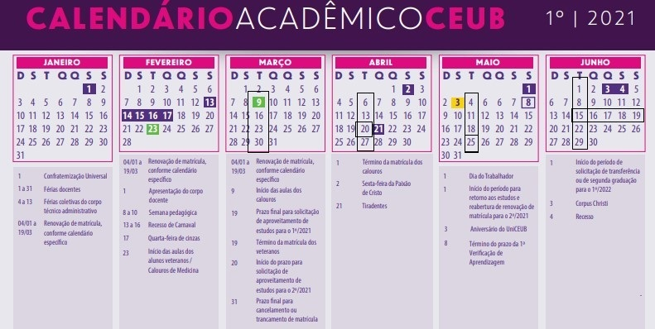
Planejamento
‹#›
‹#›
‹#›
Aula - Normalização de Dados - 1FN 2FN 3FN
‹#›
Notes:
‹#›

Slide 3
Agenda
Normalização
Anomalias
Dependência Funcional
Dependência Funcional Parcial
Dependência Funcional Transitiva
Forma Normal
1. FN
2. FN
3. FN
Exercício
Questionário - Kahoot
Aula - Normalização de Dados - 1FN 2FN 3FN
‹#›
Notes:
‹#›

Slide 4
Normalização de dados
Objetivos:
Entender os conceitos, características e regras de modelagem de dados.
Entender e fazer uso das regras de normalização.
Aula - Normalização de Dados - 1FN 2FN 3FN
‹#›
Notes:
‹#›
‹#›

Slide 5
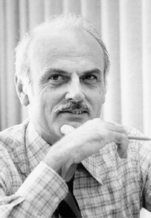
Normalização de dados
Decomposição de esquemas para evitar anomalias (redundância de dados e inconsistência)
Mecanismo formal para analisar esquemas de relações baseado nas suas chaves e nas dependências funcionais entre seus atributos.
Aula - Normalização de Dados - 1FN 2FN 3FN
‹#›
Notes:
‹#›
‹#›

Slide 6
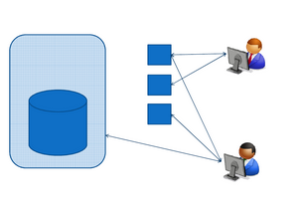
Tipos de Anomalias
Anomalias de Atualização de Tabelas, Arquivos ou Relações:
De modificação
De exclusão
De inclusão
‹#›
Aula - Normalização de Dados - 1FN 2FN 3FN
Notes:
‹#›

Slide 7
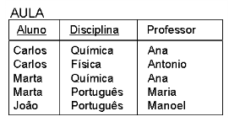
Anomalias de modificação
Ocorrem quando existirem valores redundantes de dados para um mesmo atributo em tabelas distintas
‹#›
Aula - Normalização de Dados - 1FN 2FN 3FN
Notes:
‹#›

Slide 8
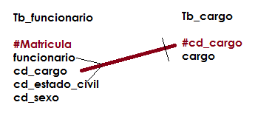
Anomalias de exclusão
Oriundas do fato de a exclusão de uma informação causar a eventual perda de outra informação.
Isto pode ocorrer quando o atributo perdido involuntariamente não possuir um entidade própria que armazene a informação e precise abrigar-se em tabelas de outras classes de entidades.
‹#›
Aula - Normalização de Dados - 1FN 2FN 3FN
Notes:
‹#›

Slide 9
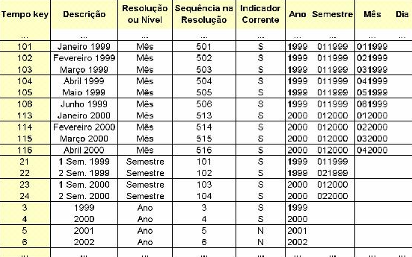
Anomalias de inclusão
Oriundas da inclusão de registros em tabela contendo informações incompletas, informações essas que devem ser parte de entidades ainda não definidas e que estejam se abrigando na tabela de outra classe de entidades.
‹#›
Aula - Normalização de Dados - 1FN 2FN 3FN
Notes:
‹#›

Slide 10
Forma Normal
Aula - Normalização de Dados - 1FN 2FN 3FN
‹#›
Notes:
‹#›
Large enterprise applications - the ones that execute core business applications, and keep a company going - must be more than just a bunch of code modules. They must be structured in a way that enables scalability, security, and robust execution under stressful conditions, and their structure - frequently referred to as their architecture - must be defined clearly enough that maintenance programmers can (quickly!) find and fix a bug that shows up long after the original authors have moved on to other projects. That is, these programs must be designed to work perfectly in many areas, and business functionality is not the only one (although it certainly is the essential core). Of course a well-designed architecture benefits any program, and not just the largest ones as we've singled out here. We mentioned large applications first because structure is a way of dealing with complexity, so the benefits of structure (and of modeling and design, as we'll demonstrate) compound as application size grows large. Another benefit of structure is that it enables code reuse: Design time is the easiest time to structure an application as a collection of self-contained modules or components. Eventually, enterprises build up a library of models of components, each one representing an implementation stored in a library of code modules. When another application needs the same functionality, the designer can quickly import its module from the library. At coding time, the developer can just as quickly import the code module into the application.

Slide 11
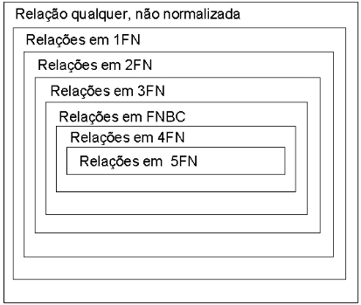
Normalização de dados
Regras:
1ª Forma Normal (1FN).
2ª Forma Normal (2FN).
3ª Forma Normal (3FN).
4ª Forma Normal (4FN).
5ª Forma Normal (5FN).
Aula - Normalização de Dados - 1FN 2FN 3FN
‹#›
Notes:
‹#›
‹#›

Slide 12
Regras
Aula - Normalização de Dados - 1FN 2FN 3FN
‹#›
Notes:
‹#›
Large enterprise applications - the ones that execute core business applications, and keep a company going - must be more than just a bunch of code modules. They must be structured in a way that enables scalability, security, and robust execution under stressful conditions, and their structure - frequently referred to as their architecture - must be defined clearly enough that maintenance programmers can (quickly!) find and fix a bug that shows up long after the original authors have moved on to other projects. That is, these programs must be designed to work perfectly in many areas, and business functionality is not the only one (although it certainly is the essential core). Of course a well-designed architecture benefits any program, and not just the largest ones as we've singled out here. We mentioned large applications first because structure is a way of dealing with complexity, so the benefits of structure (and of modeling and design, as we'll demonstrate) compound as application size grows large. Another benefit of structure is that it enables code reuse: Design time is the easiest time to structure an application as a collection of self-contained modules or components. Eventually, enterprises build up a library of models of components, each one representing an implementation stored in a library of code modules. When another application needs the same functionality, the designer can quickly import its module from the library. At coding time, the developer can just as quickly import the code module into the application.

Slide 13

Dependência funcional
Ocorre quando um atributo ou conjunto de atributos depende funcionalmente de outro atributo para ter significado.
Aula - Normalização de Dados - 1FN 2FN 3FN
‹#›
Notes:
‹#›
‹#›

Slide 14

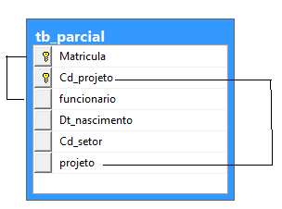
Dependência funcional parcial
Ocorre quando em um identificador composto (concatenado), um atributo ou conjunto de atributos depende de forma parcial deste identificador composto (concatenado), ou seja apresenta dependência de parte do identificador composto.
Aula - Normalização de Dados - 1FN 2FN 3FN
‹#›
Notes:
‹#›
‹#›

Slide 15
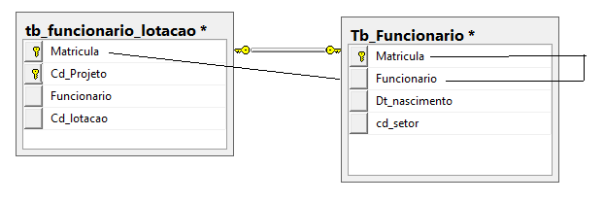
Dependência Funcional transitiva
Uma dependência funcional transitiva ocorre quando uma coluna, além de depender da chave primária da tabela, e depende de outra coluna também Chave Primária para ter significado.
Aula - Normalização de Dados - 1FN 2FN 3FN
‹#›
Notes:
‹#›
‹#›

Slide 16
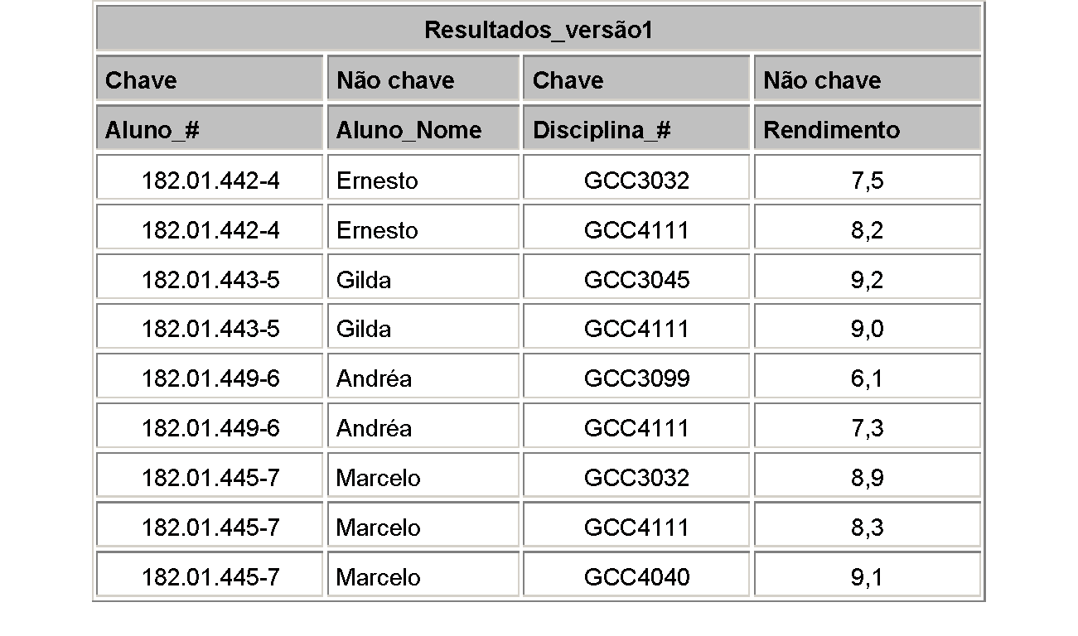
1. Forma Normal
- Foi definida para não permitir atributos multivalorados ou atributos compostos.
- Uma está em 1FN se e somente se todos os seus atributos contêm apenas valores atômicos (simples, indivisíveis)
- 1 domínio é atômico se os elementos desse domínio são considerados como unidades indivisíveis.
Aula - Normalização de Dados - 1FN 2FN 3FN
‹#›
Notes:
‹#›
‹#›

Slide 17
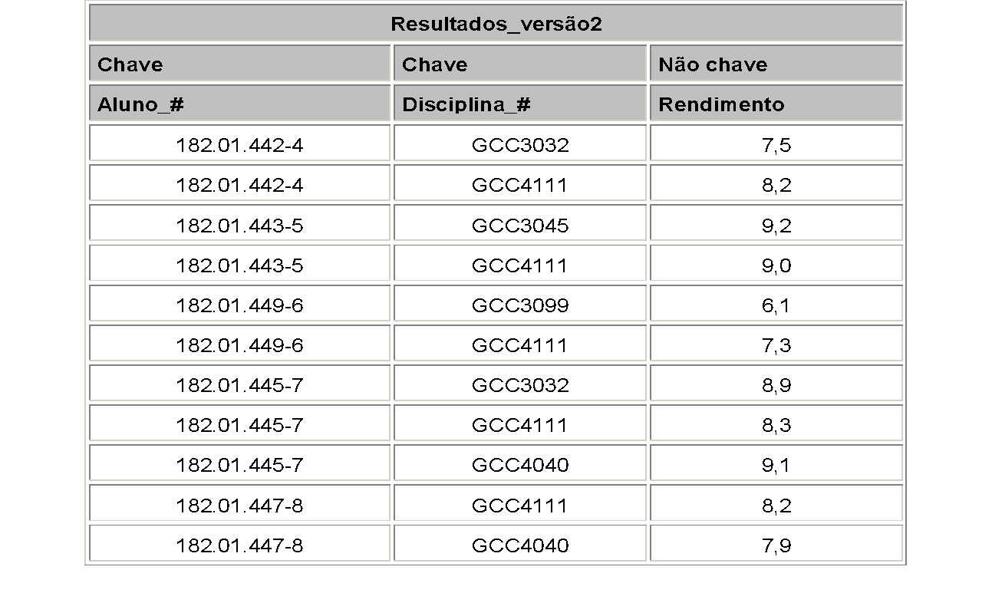
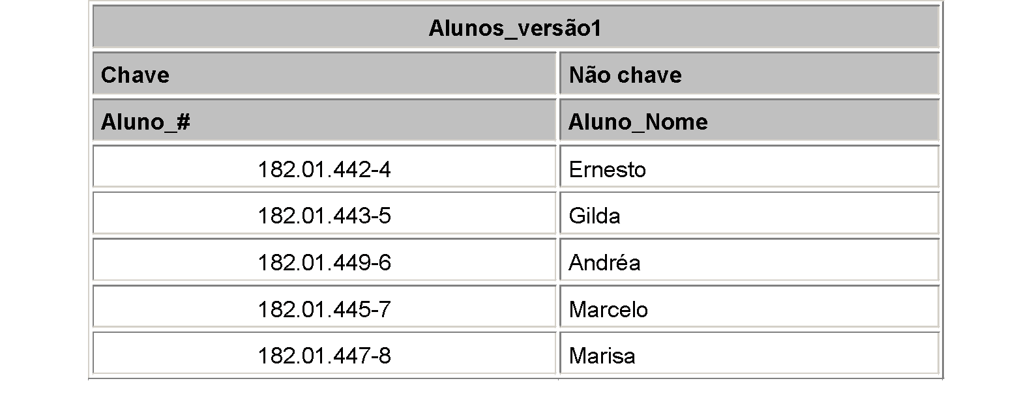
1. Forma Normal
Aula - Normalização de Dados - 1FN 2FN 3FN
‹#›
Notes:
‹#›
‹#›

Slide 18
2. Forma Normal
- Estar na 1FN e todos atributos não chave forem totalmente dependentes da chave Primária.
- Estar na 1.FN e todos atributos não chave Não tem dependência Parcial.
Aula - Normalização de Dados - 1FN 2FN 3FN
‹#›
Notes:
‹#›
‹#›

Slide 19
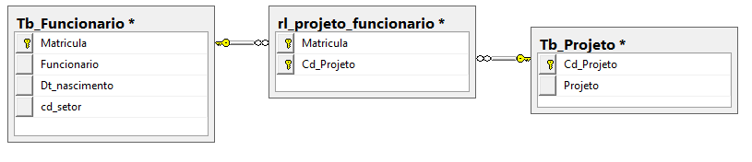
2. Forma Normal
- Estar na 1FN e todos atributos não chave forem totalmente dependentes da chave Primária.
- Estar na 1.FN e todos atributos não chave Não tem dependência Parcial.
Aula - Normalização de Dados - 1FN 2FN 3FN
‹#›
Notes:
‹#›
‹#›

Slide 20
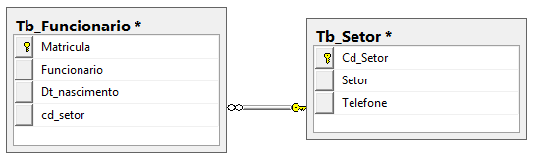

3. Forma Normal
- Uma relação está em 3FN se e somente se estiver na 1FN e na 2FN e, não contém dependência funcional transitiva.
Aula - Normalização de Dados - 1FN 2FN 3FN
‹#›
Notes:
‹#›
‹#›

Slide 21
Exercício
Aula - Normalização de Dados - 1FN 2FN 3FN
‹#›
Notes:
‹#›
Large enterprise applications - the ones that execute core business applications, and keep a company going - must be more than just a bunch of code modules. They must be structured in a way that enables scalability, security, and robust execution under stressful conditions, and their structure - frequently referred to as their architecture - must be defined clearly enough that maintenance programmers can (quickly!) find and fix a bug that shows up long after the original authors have moved on to other projects. That is, these programs must be designed to work perfectly in many areas, and business functionality is not the only one (although it certainly is the essential core). Of course a well-designed architecture benefits any program, and not just the largest ones as we've singled out here. We mentioned large applications first because structure is a way of dealing with complexity, so the benefits of structure (and of modeling and design, as we'll demonstrate) compound as application size grows large. Another benefit of structure is that it enables code reuse: Design time is the easiest time to structure an application as a collection of self-contained modules or components. Eventually, enterprises build up a library of models of components, each one representing an implementation stored in a library of code modules. When another application needs the same functionality, the designer can quickly import its module from the library. At coding time, the developer can just as quickly import the code module into the application.

Slide 22
Exercício MER Conceitual / Lógico / Físico
Sistema de Hospitalar - MER
Um Hospital está querendo fazer o controle Prontuário Hospitalar. Uma entrevista com o Gestor do Hospital resultou nas seguintes informações:
Precisa controlar os funcionários e suas especialidade. (médico, ortopedia e clinico geral)
Precisa controlar o(s) convênios dos paciente
Precisa controlar o prontuário do paciente, profissional, especialidade e data da consulta
Dados levantados:
Paciente, sexo, estado civil, data nascimento, telefone, endereço, uf nascimento.
Profissional, cargo, especialidade, data nascimento
Convênio
Data da consulta
Regras de Negócio
1 profissional tem 1 cargo
1 profissional pode N especialidade e 1 especialidade pode ter vários profissionais
1 convênio pode ter N paciente e 1 paciente pode ter N convênios
Recurso funcional
Cadastro do profissional (funcionário)
Cadastro de especialidade
Cadastro de paciente
Cadastro de convênio
Cadastro de Cargo, Cadastro de estado civil, Cadastro de sexo
Controle de profissional e especialidade
Controle de paciente e convênio
Controle de prontuário, paciente, especialidade, profissional, convênio e data da consulta
Aula - Normalização de Dados - 1FN 2FN 3FN
‹#›
Notes:
‹#›
‹#›

Slide 23
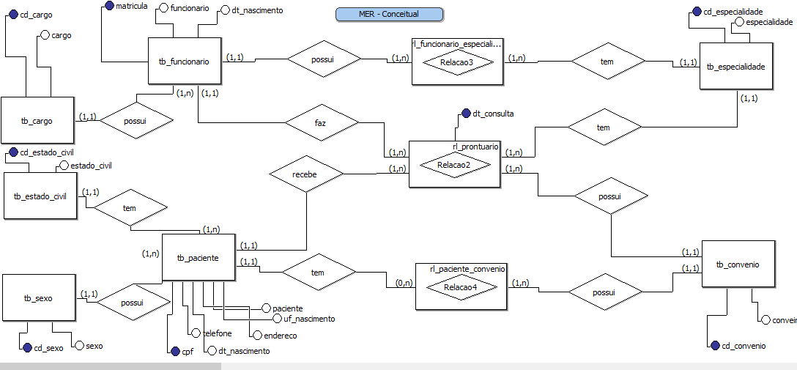
Exercício MER Conceitual
Aula - Normalização de Dados - 1FN 2FN 3FN
‹#›
Notes:
‹#›
‹#›

Slide 24
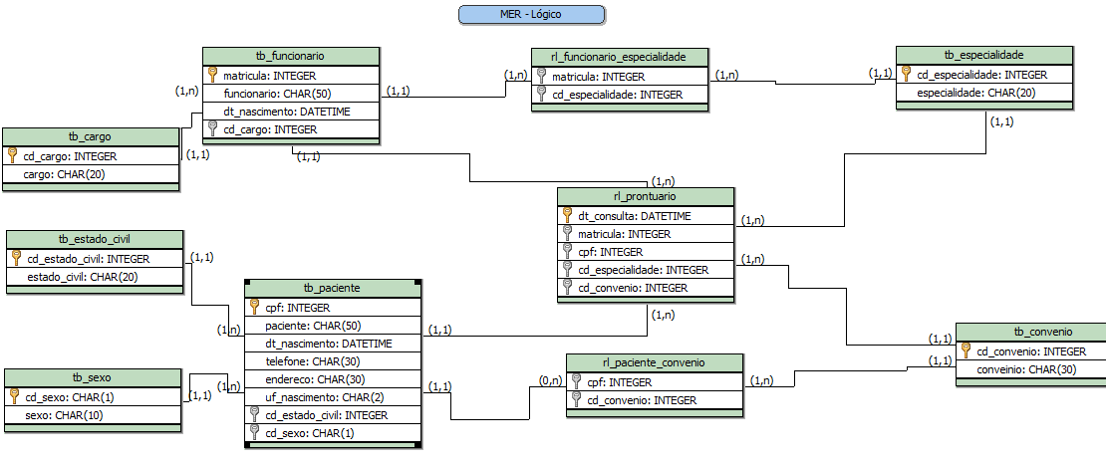
Exercício MER Lógico
Aula - Normalização de Dados - 1FN 2FN 3FN
‹#›
Notes:
‹#›
‹#›

Slide 25
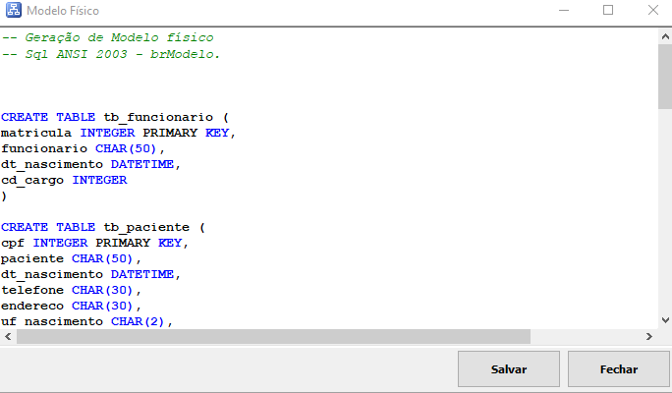
Exercício MER Físico
Aula - Normalização de Dados - 1FN 2FN 3FN
‹#›
Notes:
‹#›
‹#›

Slide 26
Questionário
Aula 08 - MER - Estendido
‹#›
‹#›

Slide 27


Questionário
https://kahoot.it/
Nome + RA
Aula 08 - MER - Estendido
‹#›
‹#›

Slide 28
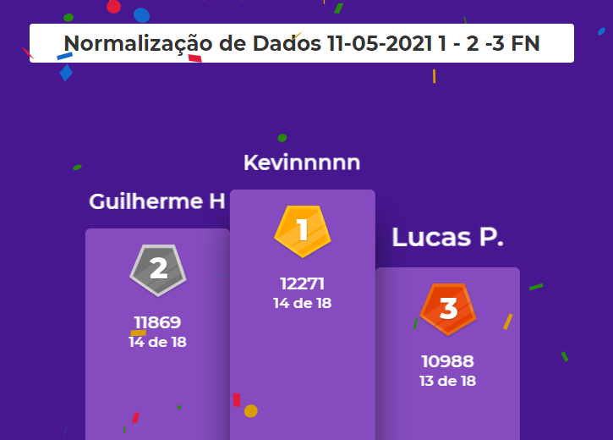
Questionário
Aula 08 - MER - Estendido
‹#›
‹#›

Slide 29
Agenda
Normalização
Anomalias
Dependência Funcional
Dependência Funcional Parcial
Dependência Funcional Transitiva
Forma Normal
1. FN
2. FN
3. FN
Exercício
Questionário - Kahoot
Aula - Normalização de Dados - 1FN 2FN 3FN
‹#›
Notes:
‹#›

Slide 30
Dúvidas
Jose.wellington@uniceub.br
Aula - Normalização de Dados - 1FN 2FN 3FN
‹#›
Notes:
‹#›

